Slide 1
GEOMETRIJSKA TIJELA I GEOMETRIJSKI LIKOVI
Katica Veseljak, OŠ Ivana Rangera, Kamenica, Lepoglava

Slide 2
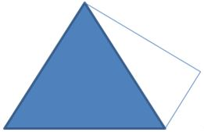
GEOMETRIJSKA TIJELA
VALJAK
KVADAR
KOCKA
PIRAMIDA
KUGLA

Slide 3
RAVNE PLOHE

Slide 4
ZAKRIVLJENE PLOHE

Slide 5
GEOMETRIJSKI LIKOVI
TROKUT PRAVOKUTNIK
KRUG KVADRAT

